Slide 1
Topografia: Noções Gerais
Maurício Felzemburgh

Slide 2
Estrutura da Aula
1.0. Conceitos Gerais
2.0 Objetivo da Topografia
3.0 A Topografia e o Projeto
4.0 Principais definições
5.0 Representação do relevo

Slide 3
Objetivo
Conhecer os conceitos iniciais relacionados à Topografia.

Slide 4
1.
Conceitos Gerais

Slide 5
1.0. Conceitos Gerais
Cartografia
Trata-se da representação gráfica da superfície do globo terrestre, dividindo-se em duas grandes áreas: a Geodésia e a Topografia.

Slide 6
1.0. Conceitos Gerais
Geodésia
A Geodésia estuda as formas, dimensões e campo de gravidade da terra. Caracteriza-se por levar em consideração a sua esfericidade e a refração do raio visual.
- Geodésia Superior. Estuda forma e dimensões da terra, assim como fenômenos como o deslocamento dos continentes. Monitora falhas geológicas etc.
- Geodésia Aplicada ou Elementar: Determinação precisa de pontos na superfície terrestre. Fornece à Topografia a rede de pontos na qual se baseiam os levantamentos.

Slide 7
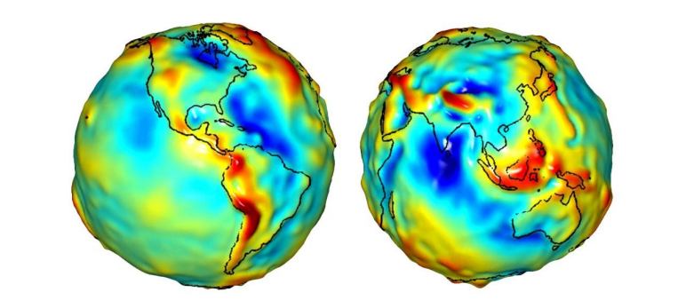
1.0. Conceitos Gerais
Geodésia Superior
O ge´oide ´e considerado como uma representa¸c˜ao matem´atica bastante precisa da forma da Terra (fig. 4.2). E a superf´ıcie equipotencial do campo gravitacional da Terra, que coincide ´ com o n´ıvel m´edio dos oceanos (fig. 4.3)
Elipsoide Isto é, um modelo matemático teórico que mostra uma representação simplista e suave da superfície da Terra e que serve como base para os cálculos matemático
file:///C:/Users/felze/Downloads/tutorial_grass7_Unesp_2016.pdf

Slide 8
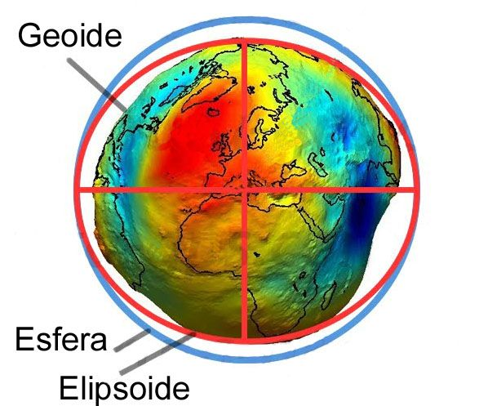
1.0. Conceitos Gerais
Geodésia Superior
O ge´oide ´e considerado como uma representa¸c˜ao matem´atica bastante precisa da forma da Terra (fig. 4.2). E a superf´ıcie equipotencial do campo gravitacional da Terra, que coincide ´ com o n´ıvel m´edio dos oceanos (fig. 4.3)
Elipsoide Isto é, um modelo matemático teórico que mostra uma representação simplista e suave da superfície da Terra e que serve como base para os cálculos matemático
http://www.albireotopografia.es/topografia-basica-iii-la-forma-de-la-tierra/

Slide 9
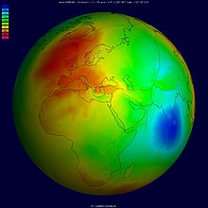
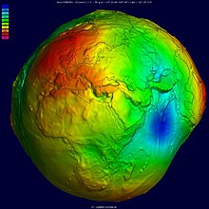
1.0. Conceitos Gerais
Geodésia Superior
Ondulação geoidal em cor falsa e em escala
Ondulação geoidal em cor falsa, com relevo sombreado e exagero vertical (fator de escala 10000).

Slide 10
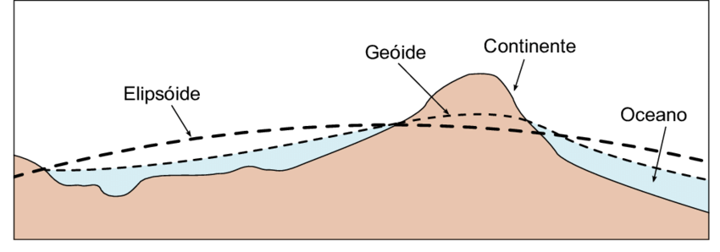
1.0. Conceitos Gerais
Geodésia Superior
https://www.researchgate.net/figure/Figura-43-Relacoes-entre-a-superficie-da-Terra-o-geoide-e-o-elipsoide_fig6_309810437

Slide 11
1.0. Conceitos Gerais
Topografia
Do grego: topos, lugar, região, e graphein, descrever;
Representação em plano horizontal com dimensão máxima limitada a 80 km (NBR 13133/94).
Trata da determinação das dimensões e contornos (ou das características tridimensionais) da superfície da terra, através da medição de direções e altitudes (McCormac, 2007).
Desconsidera a curvatura terrestre, pois para esta dimensão o erro torna-se desprezível.
Divide-se em topologia, topometria

Slide 12
1.0. Conceitos Gerais
Topografia
a) Topologia
A topologia tem por objetivo o estudo das formas exteriores do terreno (relevo) e as leis que regem a sua forma.
b) Topometria
É a medida das distâncias e ângulos obtidos através de instrumentos específicos na representação da superfície desejada. Divide-se em Altimetria e Planimetria.

Slide 13
1.0. Conceitos Gerais
Topografia
a) Topologia ou Geomorfogenia
A topologia tem por objetivo o estudo das formas exteriores do terreno (relevo) e as leis que regem a sua forma.
b) Topometria
É a medida das distâncias e ângulos obtidos através de instrumentos específicos na representação da superfície desejada. Divide-se em Altimetria e Planimetria.

Slide 14
1.0. Conceitos Gerais
Topografia
c) Fotogrametria
“ Fotogrametria é a arte, ciência e tecnologia de obtenção de informação conﬁável sobre objetos físicos e o meio ambiente através de processos de gravação, medição e interpretação de imagens fotográﬁcas e padrões de energia eletromagnética radiante e outras fontes". (American Society of Photogrammetry, 1979)
Divide-se em Fotogrametria métrica e interpretativa.

Slide 15
2.
Objetivos da Topografia

Slide 16
2.0. Objetivos da Topografia
Representar o terreno possibilitando a interpretação e o planejamento da intervenção.
Ou seja, o projeto, assim como também cálculos de corte e aterro necessários para o planejamento da execução.

Slide 17
2.0. Objetivos da Topografia
Em geral os levantamentos topográficos mais comuns objetivam:
- Determinar o limite de propriedades;
- Locação de objetos e medição de variações tridimensionais do terreno (relevo).
- Levantar dados para orientar o projeto de praças, ruas, redes de esgoto, planos, mapas de pequenas áreas.

Slide 18
2.0. Objetivos da Topografia
É fundamental nas definições de projeto:
- Orientação e questões relacionadas ao conforto ambiental e desempenho. Ventilação, insolação etc.
- Implantação e técnicas de construção. Importante para definição de contenções, fundações e terraplanagem.
- Hidrologia e drenagem do sítio.
- Partido.
E na execução
- Planejamento e logística;

Slide 19
3.
A Topografia e o Projeto

Slide 20
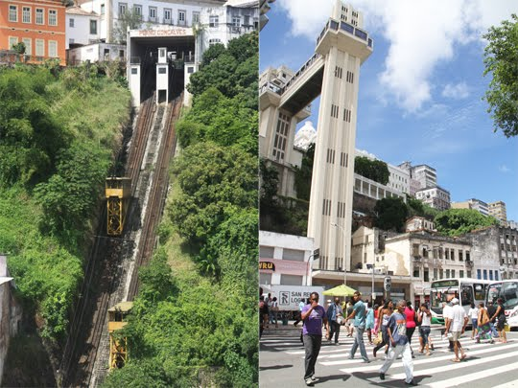

Slide 21
Modelo urbanístico progressista
A grande cidade é hoje uma catástrofe ameaçadora, por não ter sido mais animada por um espírito de geometria.[...]
A cidade atual morre por não ser geométrica.[...] Ora, uma cidade moderna vive praticamente de linhas retas. [...] A circulação exige a linha reta. A reta é sadia também para a alma das cidades. A curva é prejudicial, difícil e perigosa; ela paralisa. [...] A rua curva é o caminho dos asnos; a rua reta, o caminho dos homens.
CORBUSIER APUD CHOAY

Slide 22
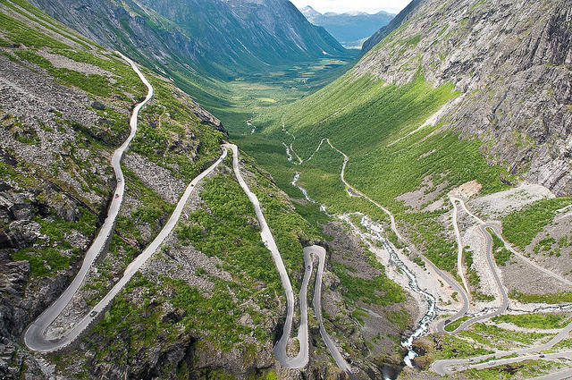
MODELO PROGRESSISTA:
“A rua curva é o caminho dos asnos; a rua reta, o caminho dos homens”
www.flickr.com

Slide 23
Modelo urbanístico culturalista
Por que suprimir a qualquer preço as desigualdades do terreno, destruir os caminhos existentes e até desviar cursos d´água para obter uma banal simetria? Melhor seria, pelo contrário, conservá-los com alegria, para motivar quebras nas artérias e outras regularidades. [...] além disso, essas irregularidades permitem que nos orientemos facilmente através do labirinto das ruas e, até certo ponto de vista da higiene, não deixam de ter suas vantagens. É graças às curvas e aos cortes de suas artérias que a violência do vento é menos sensível nas cidades antigas. Ele somente sopra com força sobre os tetos, ao passo que, nos bairros modernos, ele se engolfa pelas ruas retas de modo bem desagradável, até mesmo prejudicial à saúde.
SITTE, Camillo APUD CHOAY

Slide 24
Modelo urbanístico naturalista
Se a livre disposição do solo se baseasse em condições realmente democráticas, a arquitetura resultaria autenticamente da topografia; dito de outra forma, os edifícios assemelhar-se-iam, em uma infinita variedade de formas, à natureza e ao caráter do solo sobre o qual estivessem construídos; seriam parte integrante dele. [...] Broadacre seria edificada em tal clima de simpatia para com a natureza que a sensibilidade peculiar ao lugar e a sua própria beleza constituiriam um requisito fundamental exigido pelos novos construtores de cidades. A beleza da paisagem seria procurada não como um suporte, mas como um elemento da arquitetura.
WRIGHT APUD CHOAY

Slide 25
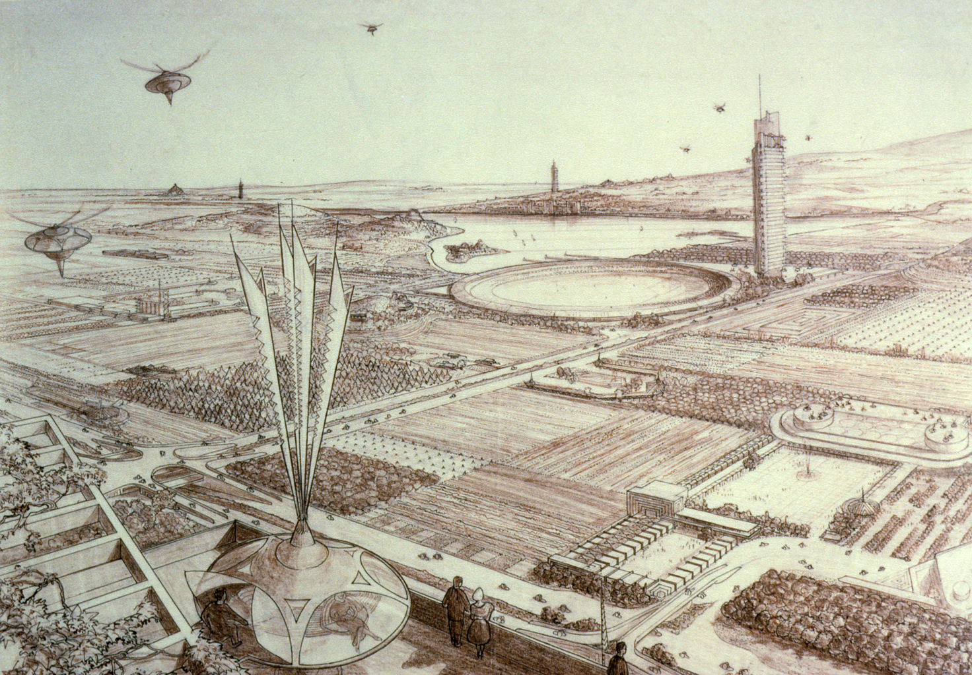
www.beloose.com

Slide 26
4.
Principais Definições

Slide 27
4.0. Principais Definições
Levantamento topográfico
“Conjunto de métodos e processos que, através de medições de ângulos horizontais e verticais, de distâncias horizontais, verticais e inclinadas, com instrumental adequado à exatidão pretendida, primordialmente, implanta e materializa pontos de apoio no terreno, determinando suas coordenadas topográficas. A estes pontos se relacionam os pontos de detalhes visando à sua exata representação planimétrica numa escala predeterminada e à sua representação altimétrica por intermédio de curvas de nível, com equidistância também predeterminada e/ ou pontos cotados.”
NBR 13133/94

Slide 28
4.0. Principais Definições
Levantamento topográfico
O levantamento topográfico destinado a obter:
a) conhecimento geral do terreno: relevo, limites, confrontantes, área, localização, amarração e posicionamento;
b) informações sobre o terreno destinadas a estudos preliminares de projetos;
c) informações sobre o terreno destinadas a ante- projetos ou projetos básicos;
d) informações sobre o terreno destinadas a projetos executivo

Slide 29
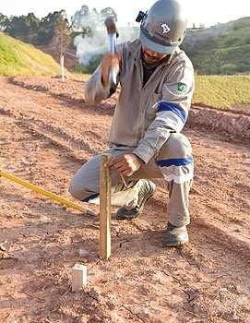
4.0. Principais Definições
Plano topográfico – Plano horizontal onde são projetados os pontos da superfície terrestre estabelecidos.
Ponto topográfico – ponto determinado para fins de levantamento, em sinalizado por um marco físico (estaca).
Marcação de ponto topográfico
engecia.blogspot.com.br

Slide 30
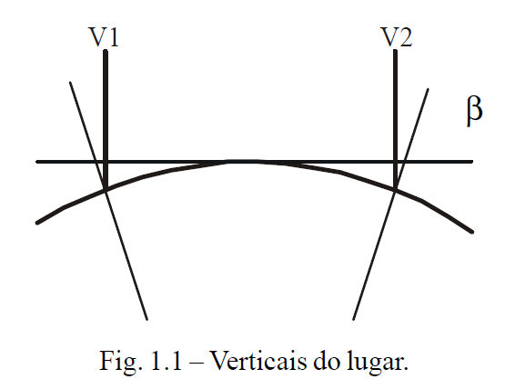
5.0. Principais definições
Plano topográfico e verticais do lugar.
Fonte: (ALVAREZ et al).

Slide 31
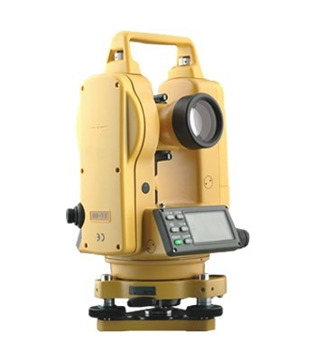
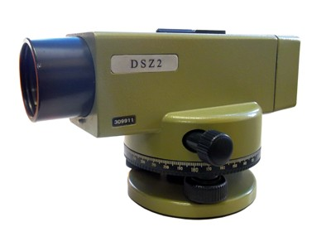
4.0. Principais Definições
http://www.tudoemtopografia.com.br/
Instrumentos
Teodolito executa leituras angulares verticais e horizontais.
Nível topográfico ou nível ótico – usado para nivelamento entre pontos para a leitura de alturas sobre uma mira.
Mira - régua graduada de 0 a 4 m usada em nivelamento.
Baliza topográfica - utilizada para elevação do ponto topográfico.
DiastÍmetros.
Teodolito

Slide 32
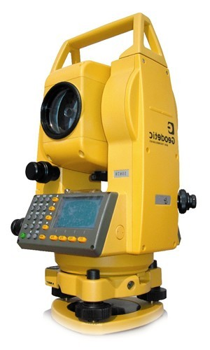
4.0. Principais Definições
http://www.tudoemtopografia.com.br/
Leitura de distância. São determinados por instrumentos de medição direta (diastímetros):
- Trenas de aço, pano ou fibra;
- Taqueômetros ou estação total. que faz leituras angulares e de distâncias ;
- Distanciômetros ou trenas eletrônicas;
- GNSS - medição de distância a partir de sinais de satélites a exemplo do GPS.
Taqueômetro

Slide 33
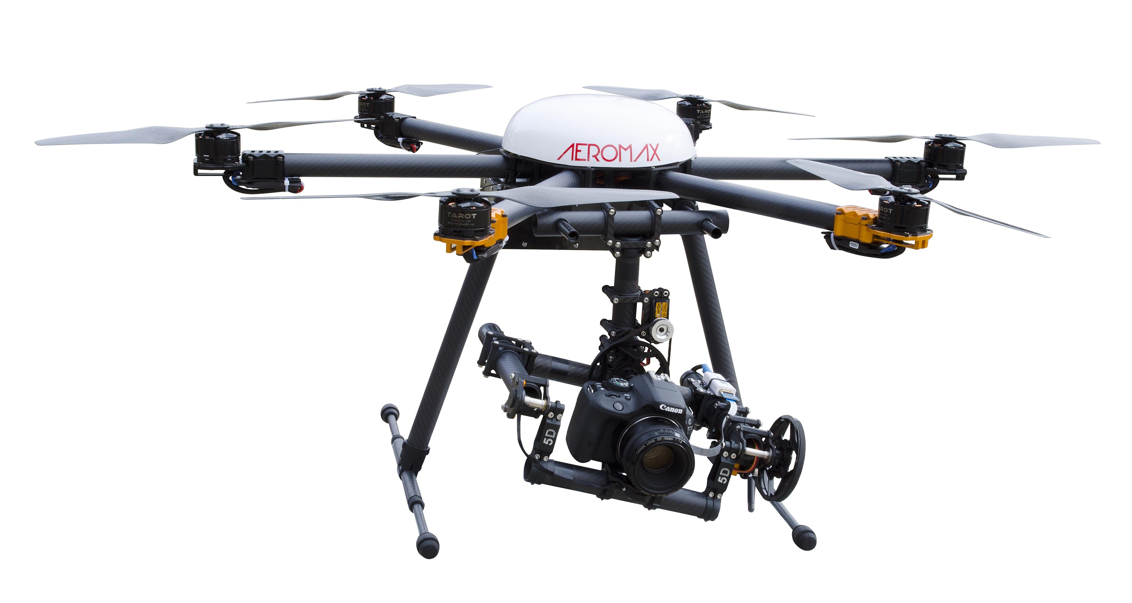
5.0. Principais definições
VANT - Veículos aéreos não tripulados
https://www.youtube.com/watch?v=zHFgVgTsTds
www.archiproducts.com
https://www.youtube.com/watch?v=_cieg8laqMA

Slide 34
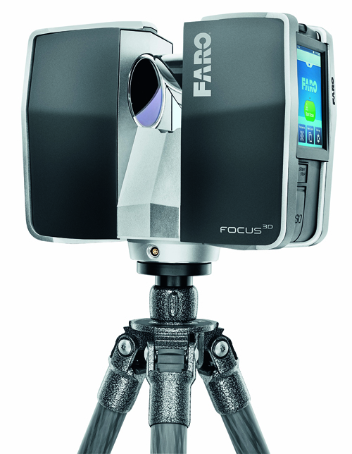
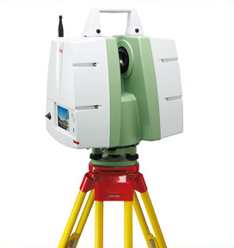
5.0. Principais definições
Laser Scanner
www. http://www.litholdoengenharia.com.br/laser-scanner-3d.php.com

Slide 35
5.
Representação do Relevo

Slide 36
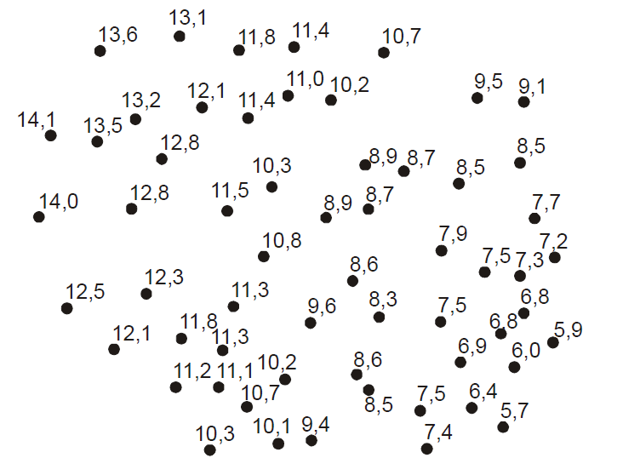
5.1. Plano cotado
'
Fonte: (ALVAREZ et al).

Slide 37
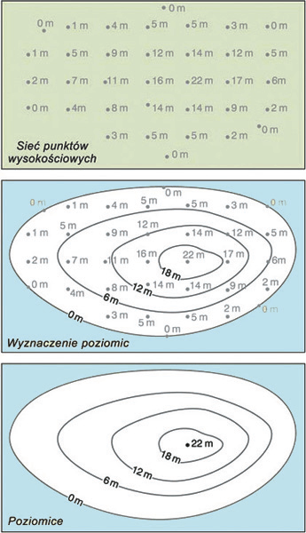
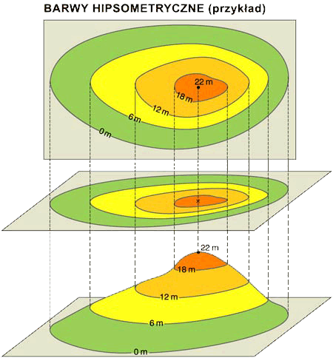
5.2. Curva de nível
É o lugar geométrico dos pontos de mesma cota.
http://www.wiking.edu.pl/article.php?id=803

Slide 38
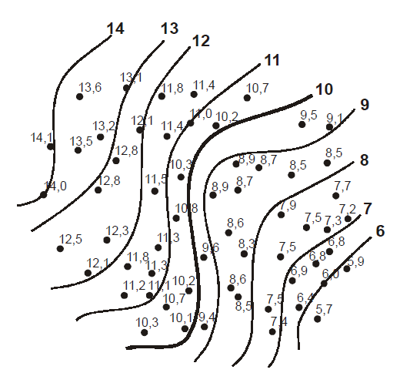
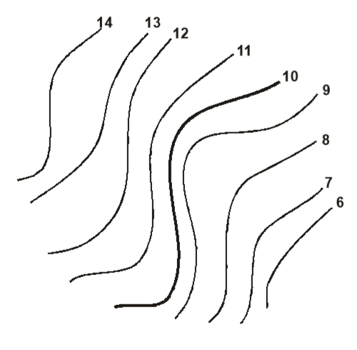
Fonte: (ALVAREZ et al).

Slide 39
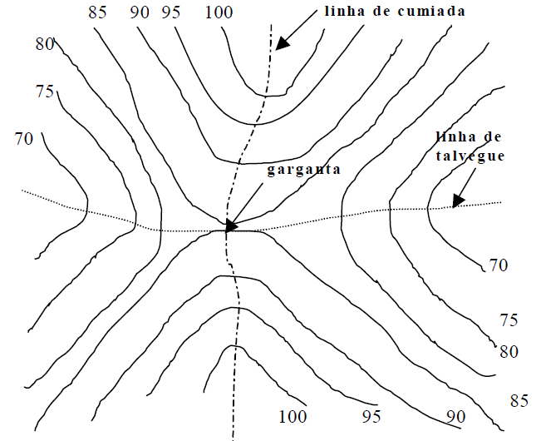
5.3. Linhas Notáveis
Fonte: (ALVAREZ et al).
- Vertentes, flancos ou encostas;
- Linha de talvegue;
- Linha de cumiada;
- Garganta.

Slide 40
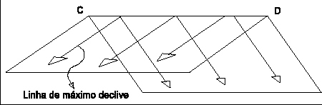
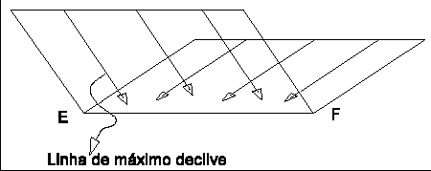
Na cumeadas (divisores de água) , as curvas de nível de menor cota envolvem as de maior cota, enquanto nos vales (recolhedores de água) sucede o contrário.
Fonte: (ALVAREZ et al).
http://www.gd4caminhos.com/

Slide 41
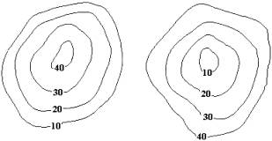
http://www.wiking.edu.pl/article.php?id=803
Elevação e depressão
- Elevação - resulta da reunião de duas ou mais cumeadas;
- Depressão - resulta da junção de vales

Slide 42
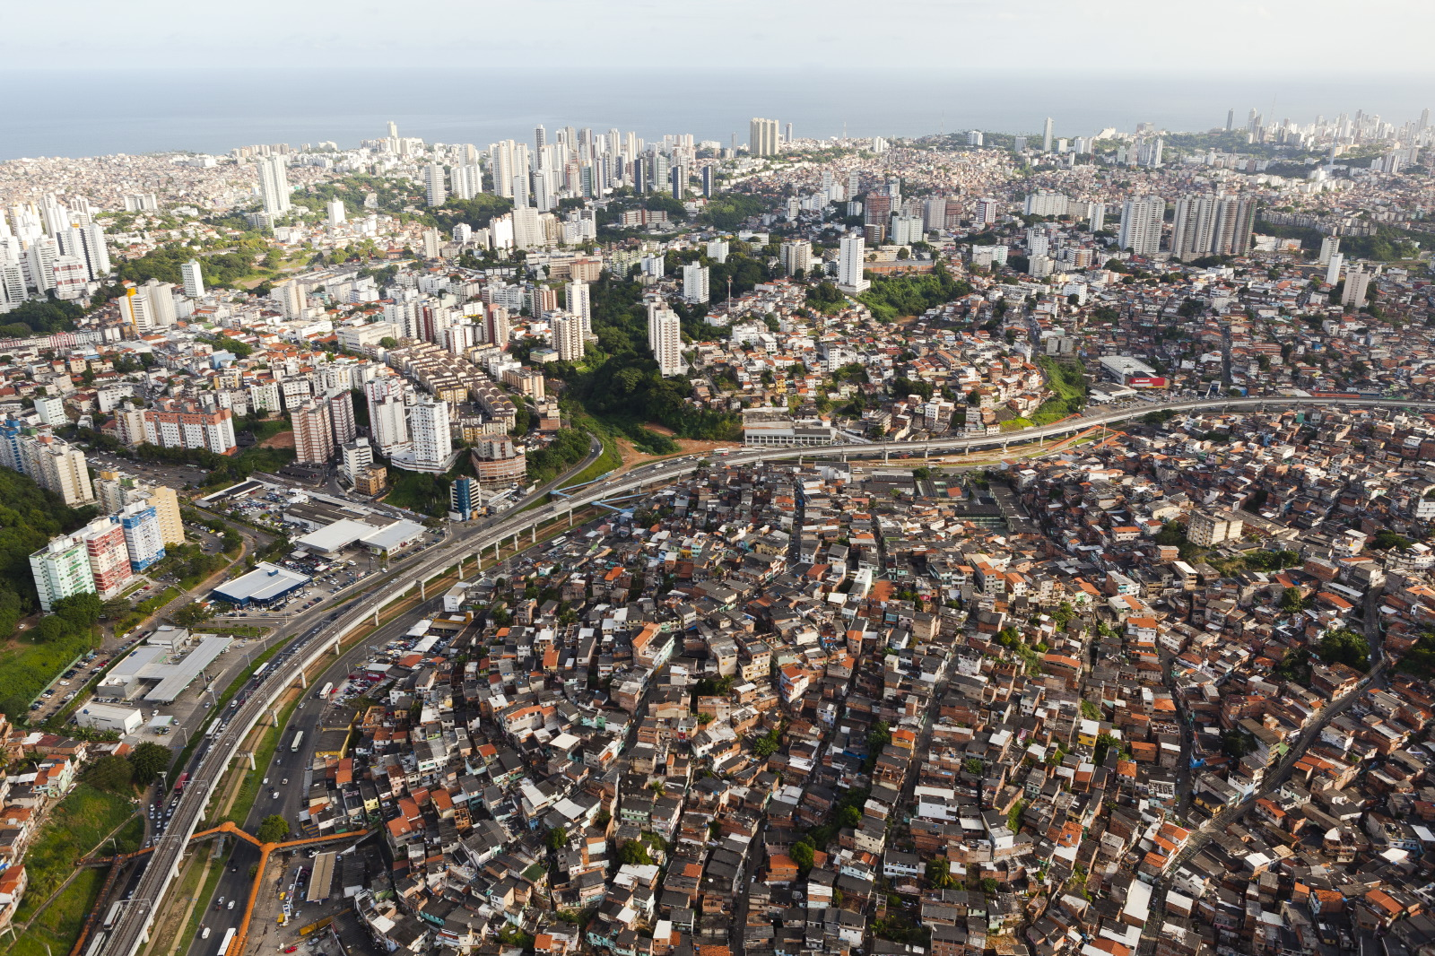
pt.wikipedia.org

Slide 43
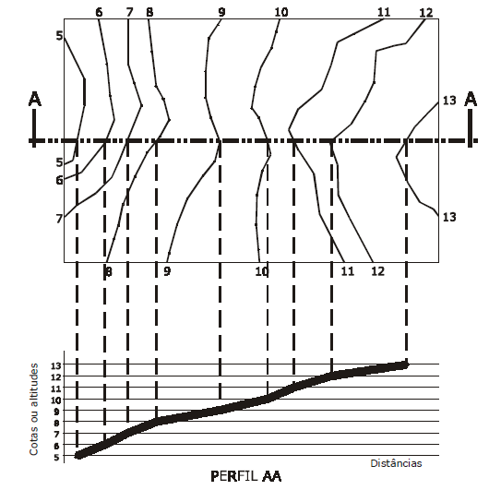
6.4. Traçado de perfil
- Seções transversais;
- Perfis longitudinais. Para acentuar o relevo, a representação desta peça em geral tem a escala vertical dez vezes maior que a horizontal.
Fonte: (ALVAREZ et al).

Slide 44
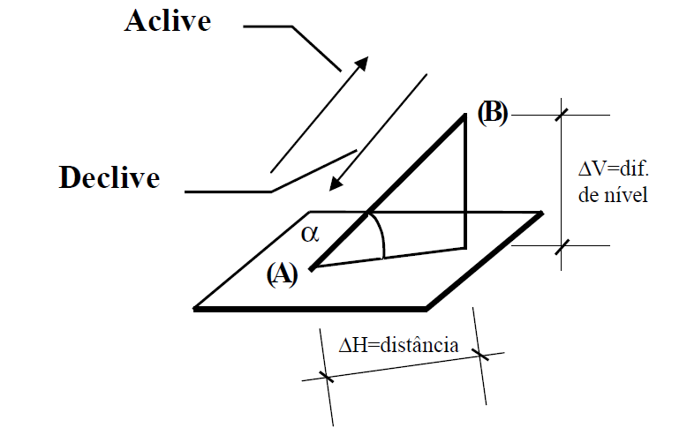
6.0. Representação do relevo
6.5. Declividade
Fonte: (ALVAREZ et al).

Slide 45
7.0. Referências
BORGES, Alberto de Campos. Topografia Aplicada a Engenharia Civil. São Paulo, Edgard Blucher, 1992. 2. v.
MASCARÓ, J. L. Loteamentos Urbanos. Porto Alegre: Editor L. Mascaró, 2005.
MASCARÓ, J. L.; YOSHINAGA, M. Infraestrutura Urbana. Porto Alegre: +4 Editora : L.J. Mascaró, 2005.
DA COSTA, P. S.; FIGUEIREDO, W.C. Estradas – Estudos e Projetos. Salvador: EDUFBA, 2007.
ROMERO, Adriana Bustos. Princípios Bioclimáticos para o Desenho Urbano. São Paulo: Projeto Editores Associados, 2001.
THUM, Adriane Brill; ERBA, Diego Alfonso (org.). Topografia para estudantes de Arquitetura, Engenharia e Geologia. São Leopoldo: Unisinos, 2003. 1. v.
ALVAREZ, Adriana; BRASILEIRO, Alice; MORGADO, Cláudio; TREVISAN, Rosina. Topografia para Arquitetos. Rio de Janeiro: Booklink, UFRJ, 2003.
Grohmann, C. H., 2008. Introdu¸c˜ao ao geoprocessamento e `a an´alise digital de terreno com software livre. Technical report, Instituto de Geociˆencias, Universidade de S˜ao Paulo, S˜ao Paulo.

Slide 46

Obrigado
Dúvidas?
mauricio.vidal@fieb.org.br
@felzemburgh
@felzemburgh

